Slide 1
부산 스토리텔링 협의회 웹사이트 프로젝트
팀 명 : 앗! 츄~

Slide 2



프로젝트 목표
개발 기간
2023.10.25 ~ 2023.11.12
모든 팀원이 함께 정해진 시간 내에 “부산 스토리텔링 협의회” 의 페이지를 구현한다.
홈페이지에 필요한 기능 파악 후 필요한 능력을 학습하여 개인의 능력을 증진시킨다.
미디어 쿼리를 통한 반응형 웹 작업에 익숙해 질 수 있도록 한다.
팀원들 간의 활발한 소통으로 원활한 의견 교환이 이루어질 수 있게 한다.
담당
허수인: 메인(index) 페이지 구현, ppt 제작, ppt 발표
이현범: 축제안내(sub1) 페이지 구현, ppt 제작
성영은: 북구 스토리 탐방대(sub2) 페이지 구현, github 관리, 퍼블리싱 가이드 작성, 프로젝트 보고서 작성
이성수: 나의 북구 이야기(sub3) 페이지 구현, header와 footer 영역 구현, 전체 파일 관리, 요구분석과 구조분석 작성, ppt 제작

Slide 3
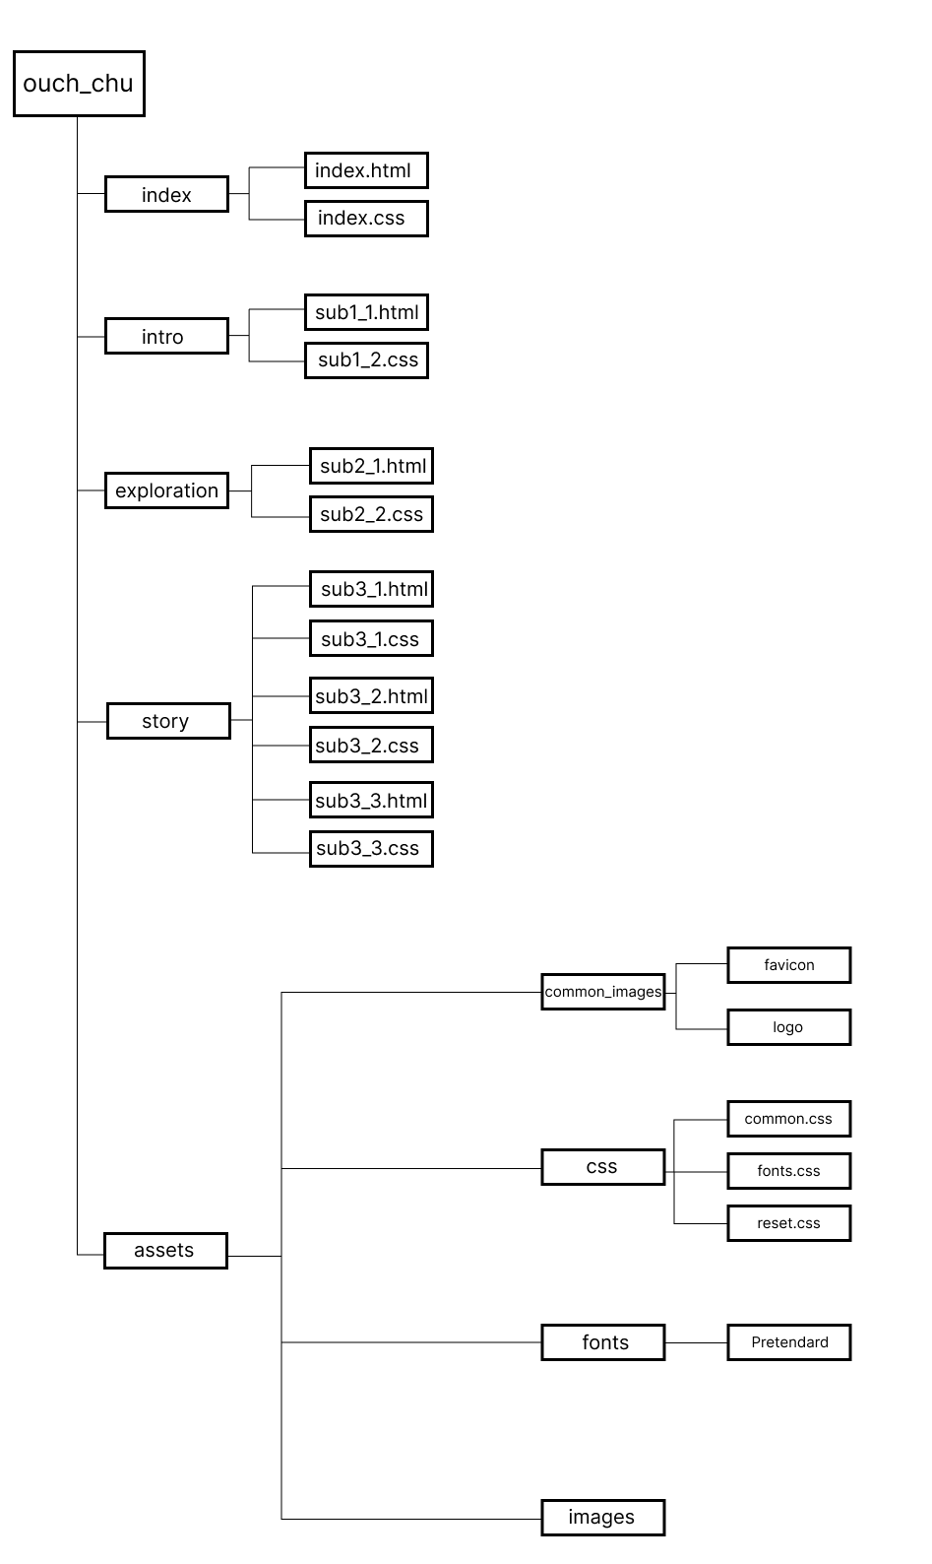
구조 분석
메인
사용기술 및 도구
축제안내
북구 스토리 탐방대
프로젝트 관리: Git Hub
개발 Tool: visual studio code
웹 화면: HTML5, CSS3, JavaScript
사용기술: Swiper, animation
개발 외 문서 작성: Figma, PowerPoint, Notion
나의 북구 이야기

Slide 4
Ul 기능
https://ouch-chu.github.io/index/index/index.html

Slide 5
Q&A

Slide 6
감사합니다!

